Slide 1
Klassinen dynamiikka:
Hamiltonin dynamiikka, säilymislait
Martikainen Jani-Petri

Slide 2

Oppimistavoitteita
Viime viikolla: variaatiolaskenta, Hamiltonin periaate (hiukkaset+kentät)
Viime viikolla: rajoitevoimat, jos tarvitaan
Konseptit: kanoninen liikemäärä/yleistetty liikemäärä, syklinen koordinaatti, faasiavaruus
Hamiltonin funktio ja yhtälöt
Säilymislait ja symmetriat: ymmärrä mitä symmetria tarkoittaa ja konseptuaalisella tasolla yhteys säilymislakeihin

Slide 3

Lagrangen säilymislaki?
Ei ole olemassa!
Tarkista

Slide 4

Yleistetty liikemäärä eli kanoninen liikemäärä
Yleistetty liikemäärä eli ”generalized momentum” tai kanoninen liikemäärä määritelmä
Lagrangen yhtälö siis…

Slide 5
Hamiltonin funktio
Yleistetyt liikemäärät määritellään (generalized momentum/ canonical momentum)
Josta voit johtaa Hamiltonin funktion
Jos Lagrangen funktio ei riipu eksplisiittisesti ajasta tämä on liikevakio!

Slide 6

Tarkistetaan onko järkeä
Vapaa hiukkanen…
Keskeispotentiaali…
Muistiinpanot

Slide 7
Hamiltonin funktio
Miksi?
1. ja viimeinen termi sulkeissa kumoavat toisensa (määritelmä)…niinpä (miksi?)
Lagrangen yhtälö….duh!

Slide 8
Harjoitus: yhdessä
Sanotaan, että kappaleen liike-energia on
Laske tätä vastaava Hamiltonin funktio (take your time, voi kysyä ja höpöttää samalla)
Huom: p:n ja x:n funktio!

Slide 9
Hamiltonin funktio
HUOM: Hamiltonin funktiossa lausu yleistetyn liikemäärän avulla
Hamiltonin funktio on funktio muuttujista
Miksi muunnella!??!!?!
Hamiltonin mekaniikka suhteessa tehokkaampi työkalu statistisessa fysiikassa ja kvanttimekaniikassa
Yksinkertaisissa mekaniikan ongelmissa ei usein välttämätön verrattuna Lagrangen mekaniikkaan
(Kyse on kuitenkin samasta fysiikasta)

Slide 10

Mikä Hamiltonin funktio on?
H conserved H=Energy | Yes | No
Yes | H=K+V(q), x=x(q) | Potentiaali K+V(q,t)
No | x=x(q,t), mutta ei eksplisiittistä t:ä L:ssä tai H:ssa | x=x(q,t)+explisiittinen t riippuvuus
Katso esimerkit käsinkirjoitettuista
muistiinpanoista

Slide 11
Hamiltonin yhtälöt
Derivoidaan Hamiltonin funktiota H(q,p)
Mustiinpanot… F&W johto vähän erilainen (lue myös!)
Saamme joukon 1. kertaluvun differentiaaliyhtälöitä!
Kivan symmetrisiä, vertaa esim näihin

Slide 12
Hamiltonin yhtälöt
Huomaa, että Hamiltonin yhtälöissä voit melkein vaihtaa liikemäärän ja paikan koordinaatteja ristiin.. (miinusmerkki on tosin huomattava)
Esim. kvanttimekaniikassa tämä on hyvä asia, koska emme halua mitään erityistä fetissiä tiettyyn kantaan…vaikkapa paikkaoperaattorin x ominaistilojen kantaan. x ja p ovat toisilleen vaihtoehtoisia.

Slide 13
Muokattu Hamiltonin periaate
Voimmeko soveltaa edelleen Hamltonin periaatetta Hamiltonin mekaniikassa?
Kyllä, muodosta vaikutus ja sitten kohtele yleistettyjä koordinaatteja JA liikemääriä riippumattomina variaatioina.
Sijoita siis Lagrangen funktioksi Hamiltonin periaatteessa
Muistiinpanoissa, kirjoissa…

Slide 14
Resepti: Hamiltonin yhtälöt
Muodosta Lagrangen funktio ja laske siitä yleistetyt liikemäärät. Johda sitten Hamiltonin funktio
Lausu yleistetty nopeus avulla niin, että saat Hamiltonin funktion koordinaattien liikemäärien funktiona.
käytä
Nauti!

Slide 15

Listen up!
Hamiltonin funktion muodostaminen annetulle systeemille pitää osata
Hamiltonin yhtälöt pitää myös pystyä johtamaan ja ymmärtämään mitä ne ovat.

Slide 16
Syklinen koordinaatti
Jos koordinaatti q_{σ} ei esiinny eksplisiittisesti Lagrangen funktiossa, se on syklinen koordinaatti
Silloin (tietenkin)
ja…rummun pärinää…vastaava yleistetty liikemäärä on liikevakio!
Näitä olisi kiva olla paljon. Tässä se koordinaattien fiksu valinta tulee mukaan kuvioihin.
Hmmm… jättää L:n ennalleen

Slide 17
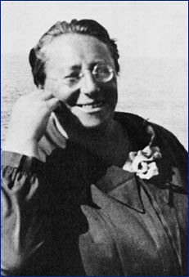
Noetherin teoreema
Huom: F&W ei oikein sisällä tätä, mutta minusta tämä on tärkeää!
Syklinen koordinaatti siis indikoi säilyvää suuretta
Energian säilyminen toinen
Yleisesti jokaista (jatkuvaa)
Lagrangen funktion symmetriaa vastaa säilyvä suure!
Extra viewing here! https://www.youtube.com/watch?v=Rqfj7n5aSwY

Slide 18
Noetherin teoreema
Mitä???
Kysymys: Mikä on Lagrangen funktion symmetria?
Kysymys: Mikä se säilyvä suure sitten on?
1. Kysymys ensin

Slide 19
Symmetria
Esimerkkejä?
Ts. Jotain mikä jättää systeemin ennalleen
Fysiikassa systeemi “on” Lagrangen funktio ja sen vapausasteet ovat yleistettyjä koordinaatteja
Eli symmetria (muunnos) on jotain mikä jättää Lagrangen funktion ennalleen, kun jotenkin muutat yleistettyjä koordinaatteja

Slide 20
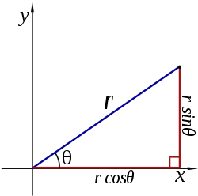
Symmetria
Esim. aiemmin esiintynyt hiukkanen keskeispotentiaalissa V(r). Polaarikoordinaateissa kulma oli syklinen koordinaatti→kulmaliikemäärä säilyi
Karteesisissa koordinaateissa
Kierrä hiukan…

Slide 21
Symmetria
Mikä tahansa funktio joka riippuu vain r:stä kuten V(r) on invariantti (ts. ε ei esiinny ensimmäisessä kertaluvussa) koska…
Liike-energia on myös invariantti, koska

Slide 22
Symmetria
Siis Lagrangen funktio
on invariantti kierron suhteen (tässä z-akselin ympäri)
Lagrangen funktiolla on symmetria
Mitä se implikoi, että ε riippuvuutta ei ole?
Matemaattisesti sitä, että…

Slide 23
Symmetria
Nyt yleisempi symmetriamuunnos (yksi kullekin yleistetylle koordinaatille …toki K voi olla nolla joillekin)
Sovelletaan ketjusääntöä
K:a kutsutaan muuten
generaattoriksi.

Slide 24
Säilyvä suure
Käytä Lagrangen yhtälöä…
Ja löysit säilyvän suureen!
“Säilyvä liikemäärä”, mutta sen ei tarvitse olla lineaarinen liiikemäärä

Slide 25


Slide 26
Huom!
Teimme vain koordinaattien muunnoksia!
Voisimme tehdä samaa myös ajalle
Säilyvä suure silloin
Käytännössä?
Esim. Energian säilyminen, kun L
Ei riipu ajasta

Slide 27
Esim: V(r) tapaus
Tässä ongelmassa kierrolle meillä on…
Säilyvä liikemäärä siis
Ts. Kulmaliikemäärä. Makes sense!

Slide 28

Noetherin teoreema: esimerkkejä
Syklinen koordinaatti erikoistapaus
Muistiinpanot…
Huom: Ei ole aina helppoa nähdä sitä mikä muunnos jättää Lagrangen funktion invariantiksi. Toisaalta JOS löydät sen on säilyvän suureen laskeminen mekaanista ja helppoa.

Slide 29
Johtopäätöksiä
Tänään:
  Hamiltonin mekaniikka
  Säilyvät suureet/symmetriat
Keskiviikkona: Hamiltonin mekaniikka
Kanoniset muunnokset

Slide 30
Muutama vanha kalvo rajoitevoimista tänne loppuun

Slide 31

Rajoitevoimat
Johdimme liikeyhtälöt Lagrangen funktiosta käyttäen vain yleistettyjä koordinaatteja
Joskus rajoitevoimia voi kuitenkin tarvita
Esim., tukirakenne voi romahtaa, jos voimat ovat liian suuria
Voit myös ehkä päätellä niistä million holonominen rajoite lakkaa toimimasta

Slide 32
Emme kumoa nyt mitään aikaisempaa!!! Lisäämme vain pluginin.

Slide 33
Rajoitevoimat
Howto
Hamiltonin periaate
Holonomiset rajoitteet:
Varioidaan niitä…
huom: ei tarvitse olla riippumattomia!
Summan tulee hävitä .

Slide 34
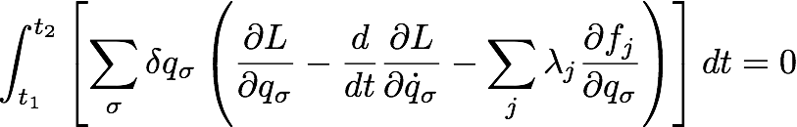
Rajoitevoimat
Kerro näitä jollain
Nämä ovat Lagrangen kertoimia (ovat funktioita)
Summaa j:den yli…
Riippumattomat variaatiot
Ei-riippumattomat
Valitse λ:t niin, että viimeiset häviävät identtisesti

Slide 35
Rajoitevoimat
Hamiltonin periate+ rajoitteet
n+k tuntematonta, n+k yhtälöä
Lagrangen kertoimet määrittelevät reaktiovoimat kuten langan jännityksen, kun langan pituus on määrätty vakioksi

Slide 36
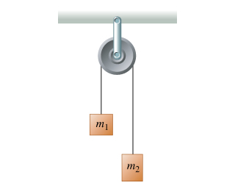
Atwoodin kone
Esimerkki

